Slide 1
Возведение двучлена в степень.
Треугольник Паскаля.
Работу выполнила:
Вернигор Ирина 8 «А»

Slide 2

Из курса 7 класса мы можем возвести двучлен в первую, вторую и третью степень по формуле:
(а+в) ¹ = а+в
(а+в)²=а²+2ав+в²
(а+в)³=а³+3а²в+3ав²+в³

Slide 3
Чтобы возвести двучлен в четвертую степень, надо двучлен в третьей степени умножить на двучлен в первой степени.
(а+в)⁴= (а+в)³*(а+в)= (а³+3а²в+3ав²+в)
(а+в)
а⁴ +а³в
+3а³в+3а²в²
+3а²в²+3ав³
+ ав³+ в⁴
а⁴+4а³в+6а²в²+4ав³+в⁴
(а+в)⁴=а⁴+4а³в+6а²в²+4ав³+4ав³+в⁴

Slide 4
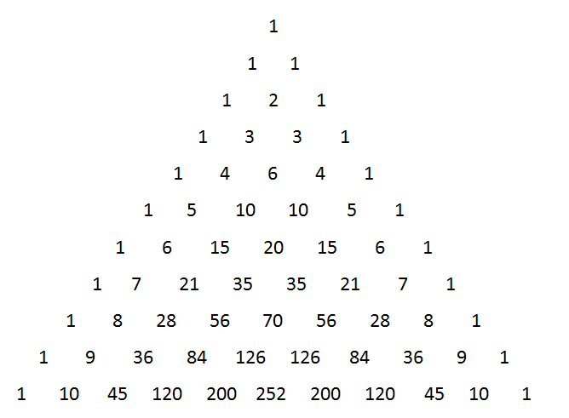
Треугольник Паскаля
Треугольная числовая таблица для составления коэффициентов(возведения двучлена в степень)

Slide 5
Получение второго ряда из первого
1 + 1
1 + 2
1 + 3
1 + 4
1 + 5

Slide 6
Получение третьего ряда из второго
1
2 + 1
3 + 3
4 + 6
5 + 10
*Получение последующих рядов происходит по такому же способу
Степени а к концу выражения уменьшаются, а в возрастают!!!!

Slide 7
Задачи
1)(2+в)³=?
2)(с-2)²-с(с-3)²=?

Slide 8
Ответы!
1)(2+в)³=(2+в)³=2³+3*2²в+3*2в²+в³=
=8+12в+6в²+в³
2) (с-2)²-с(с-3)²=с³+3с²*(-2)+3с*(-2)²-8-
- с(с²-6с+9)=с³-6с²-12с-8-с³+6с²-9с=3с-8

